Slide 1



Proyecto Acuclass
Yorch Sepúlveda Manríquez

Slide 2





Proyecto
Contexto

Slide 3
Objetivos
Objetivo General.
Objetivos específicos.
Notes:
Para ello se plantea los siguientes objetivos:

Slide 4

Objetivo General
Confeccionar perfiles de estudiantes para gestión de notas , contenidos de curso y sus respectivas tareas según lo decrete un profesor.

Slide 5

Objetivos Específicos
Modelar el proceso de contenidos de un curso
Modelar el proceso de gestión de notas
Diseñar e implementar una aplicación que asista al proceso de gestión de notas y contenidos de cursos.
Diseñar alarmas inteligentes para que los padres estén al tanto de fechas de entrega de tareas, inasistencia a clases y baja de promedio de notas.

Slide 6
Metodología de trabajo
Lógica.
Arquitectura.

Slide 7
Arquitectura lógica
Capa de presentación
Vista alumno
Capa de negocio
Controlador alumno
Capa de datos
Controlador apoderado
Controlador curso
Controlador login
Controlador profesor
Controlador unidad
Controlador usuario
Controlador asignatura
Controlador curso referencia
Modelo
BD
Vista apoderado
Vista asignatura
Vista curso
Vista curso referencia
Vista login
Vista profesor
Vista unidad
Vista usuario
Evitar acoplamiento
Facilitar los futuros mantenimientos
Diseño contempla roles: administrador y usuario común.

Slide 8
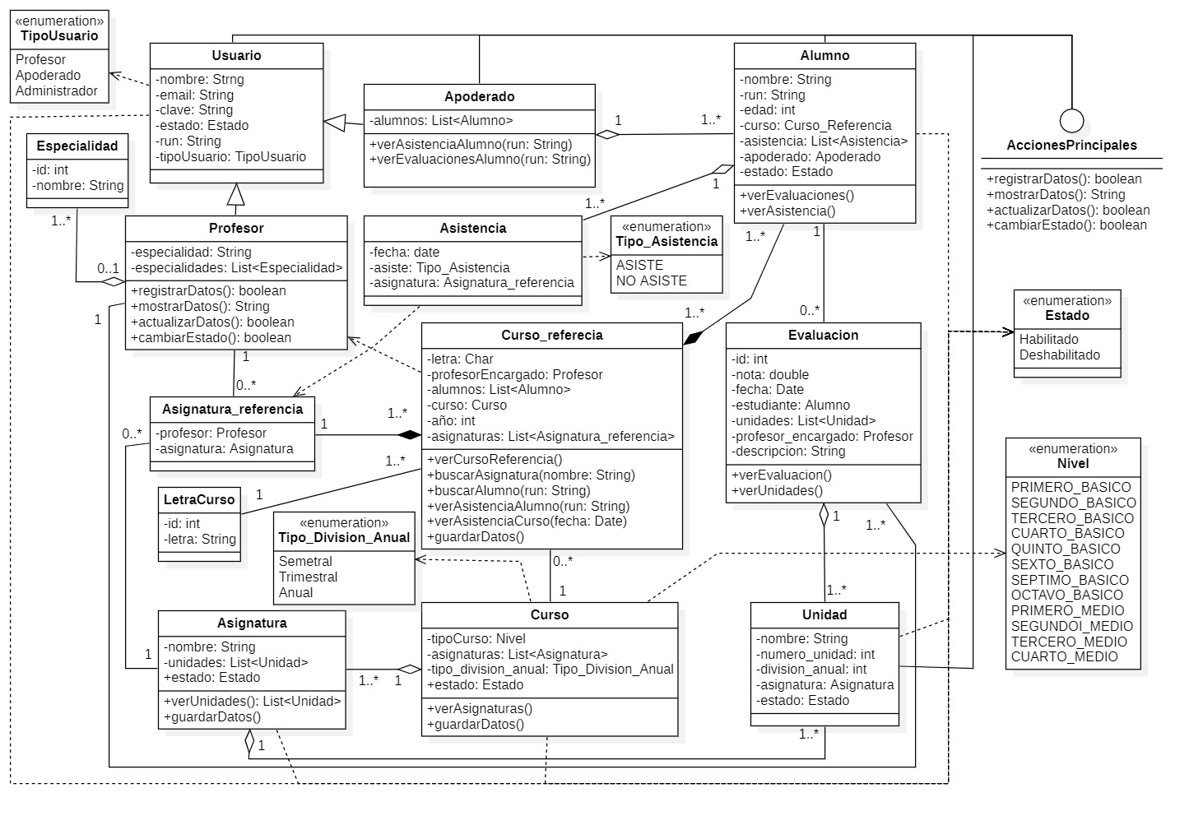
Diagrama de clases

Slide 9
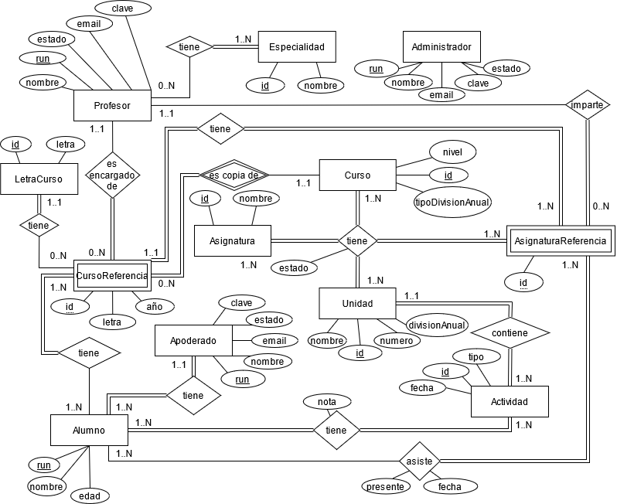
Diagrama E/R principal

Slide 10
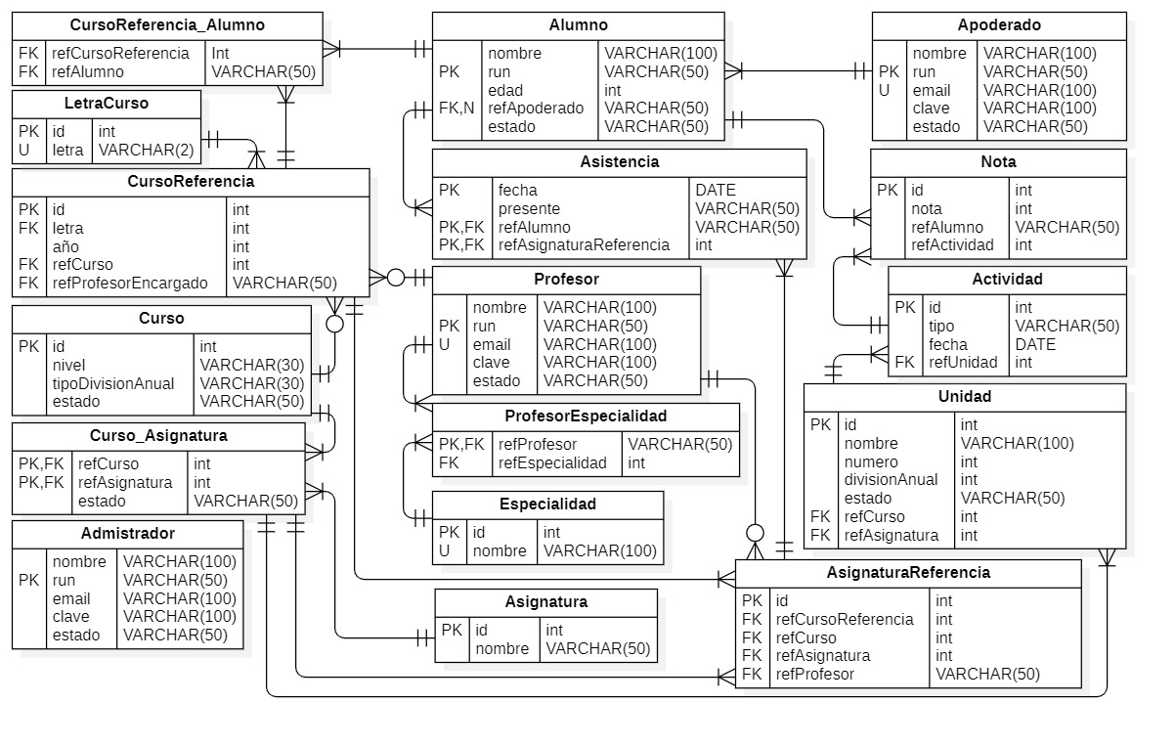
Modelo relacional principal

Slide 11
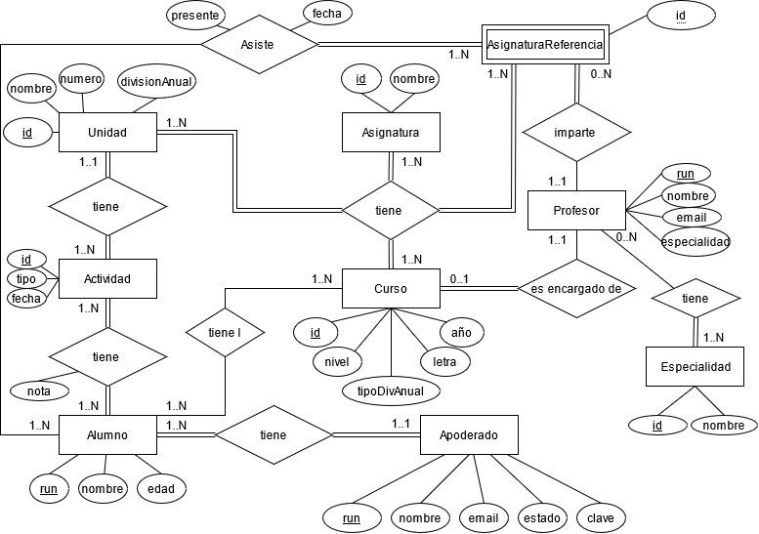
Diagrama E/R para aplicación movil

Slide 12
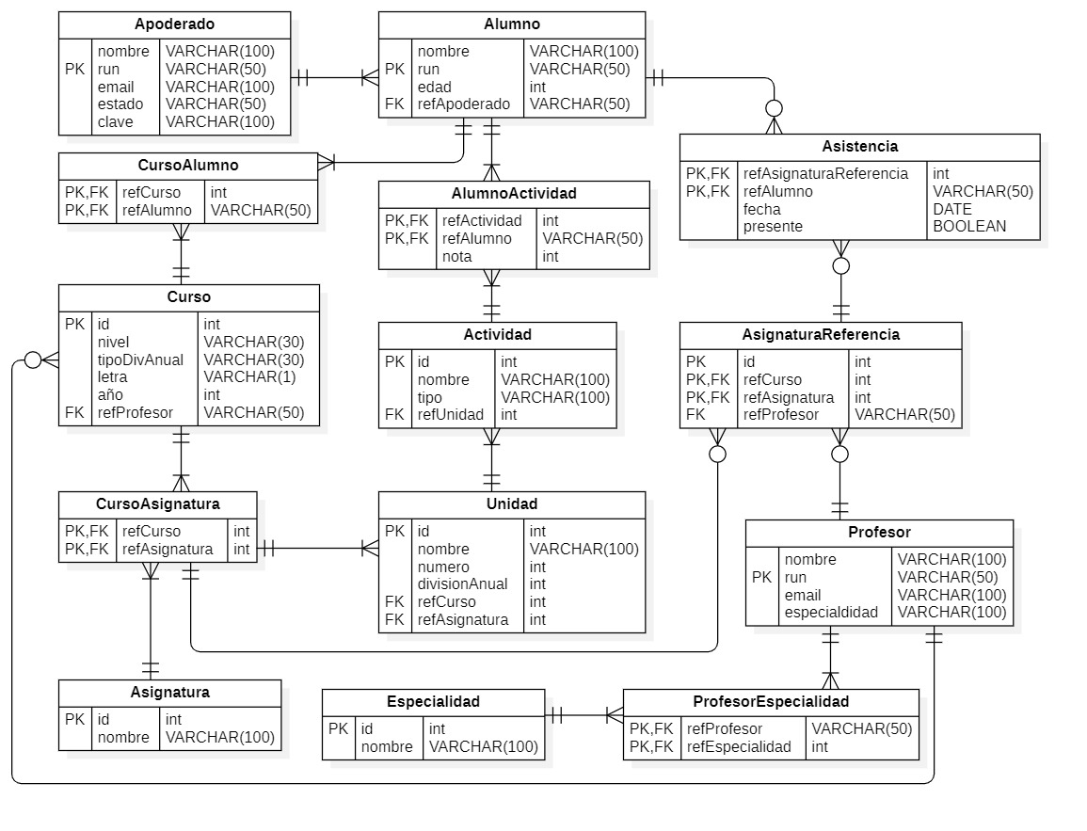
Modelo relacional movil

Slide 13
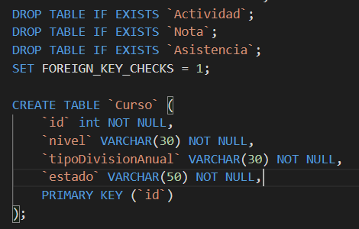
Modelo relacional general
Motor de base de datos: MySQL
Creación de tablas y relaciones

Slide 14
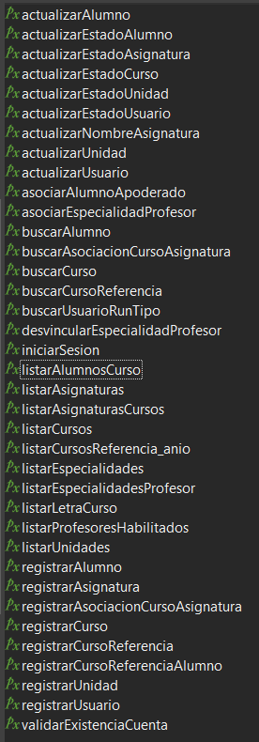
Procedimientos almacenados

Slide 15
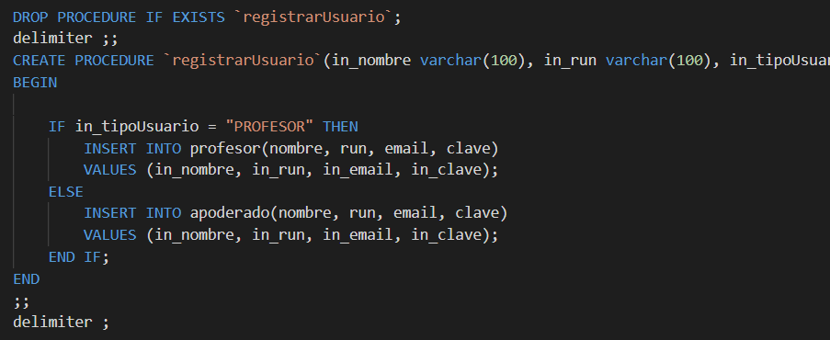
Inserción de usuarios

Slide 16

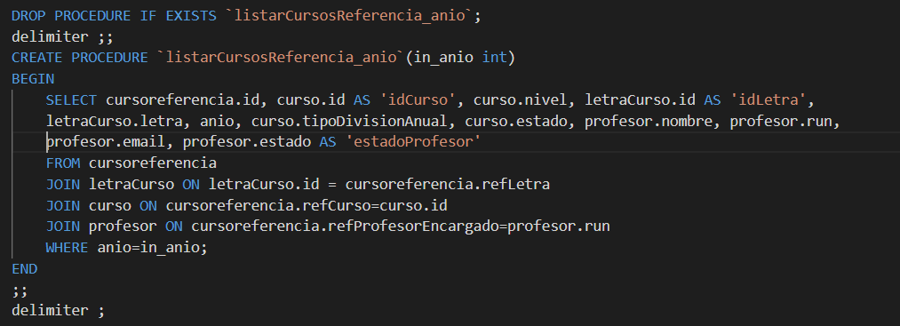
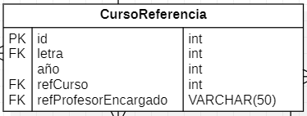
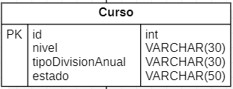
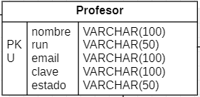
Join de tablas para obtener datos

Slide 17
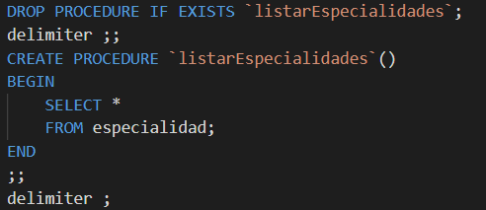
Listar todas las especialidades

Slide 18
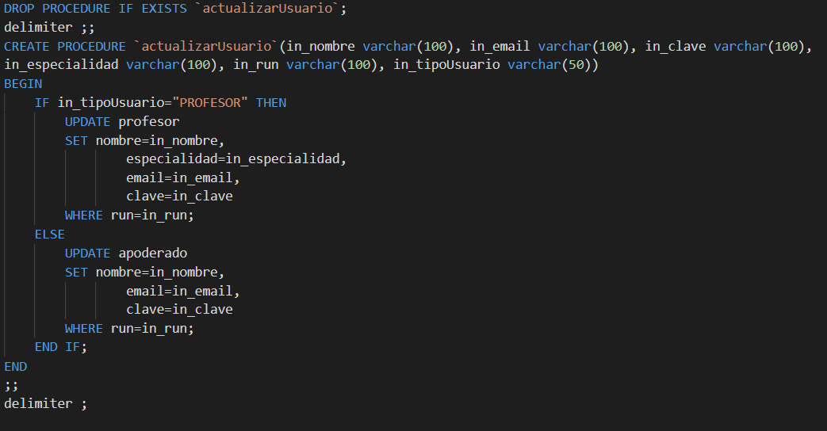
Actualizar un usuario

Slide 19
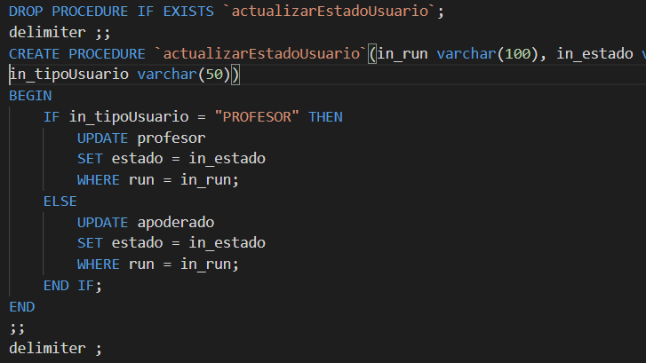
Habilitar o deshabilitar usuarios

Slide 20
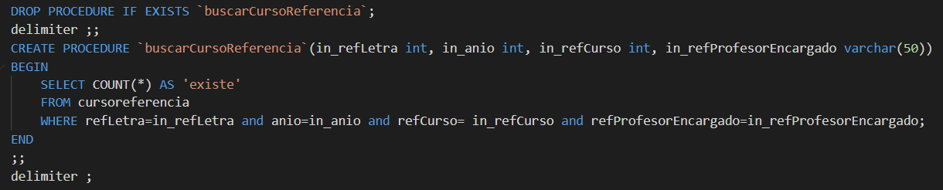
Función count para verificar existencia de un curso referencia

Slide 21
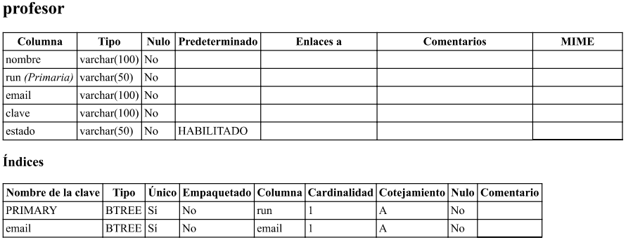
Diccionario de datos (unique)

Slide 22
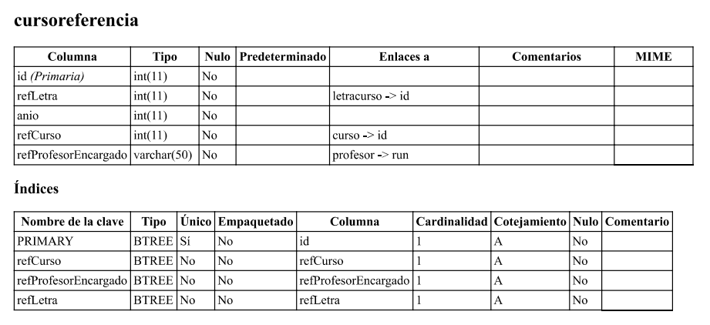
Diccionario de datos (relaciones)

Slide 23

Gracias por su atención

